Slide 1
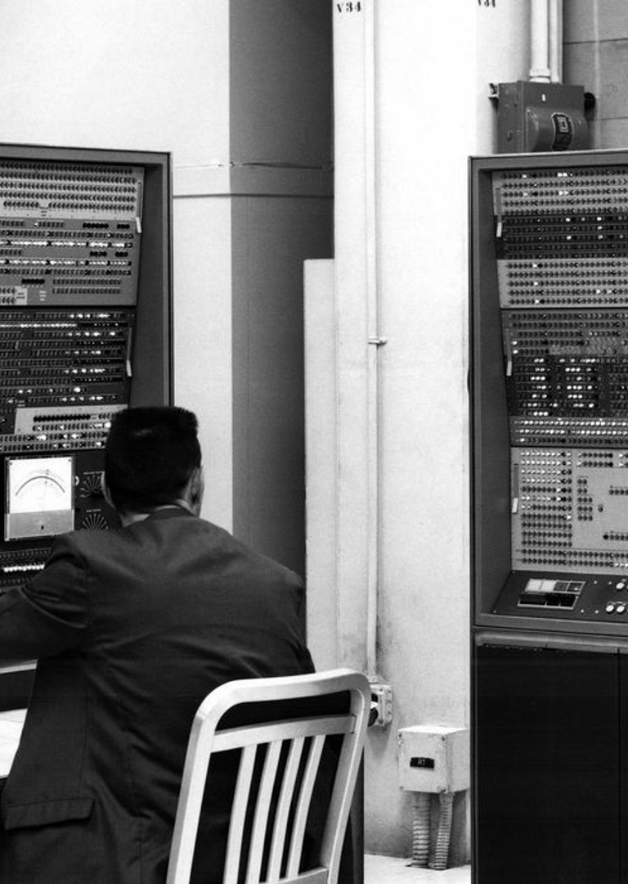

◆
Занятие №3 · Лекция
Этапы развития информационных систем
от АСУ до облачных и мобильных платформ
МДК 05.01 Проектирование и дизайн информационных систем
▤
▿
Специальность 09.02.07 Информационные системы и программирование · 3 курс · 1 семестр
Мейнфреймы 1960-х — стартовая платформа первых ИС
▦
АСУ
→
⌇
MIS
→
▭
ERP/CRM
→
◯
Веб
→
☁
Облако
Notes:
Добрый день, группа! Садитесь, староста, пожалуйста, отметим отсутствующих. Сегодня у нас третье занятие — лекция на девяносто минут по МДК «Проектирование и дизайн информационных систем». Тема занятия — «Этапы развития информационных систем: от АСУ до облачных и мобильных платформ». Наша цель — проследить, как за шестьдесят лет менялись платформы, на которых строились информационные системы: от огромных мейнфреймов шестидесятых годов, вот таких, как на фотографии справа, до облаков и смартфонов, которые лежат у каждого из вас в кармане. Зачем это нужно проектировщику? Когда вы будете проектировать современную систему, вы обязательно опишетесь на опыт предыдущих поколений: нужно понимать, какие решения проверены временем, какие ограничения есть у каждой платформы и почему индустрия движется именно в эту сторону. Записываем тему в конспект — и начинаем.

Slide 2
План занятия
✓
4 учебных вопроса
01
▦
Первые поколения: АСУ и MIS
02
▭
Корпоративные системы: ERP и CRM
03
☁
Веб, мобильные и облачные платформы
04
◆
Современные тенденции: данные, ИИ, импортозамещение
✓
Первичное закрепление · Подведение итогов · Домашнее задание
Notes:
Прежде чем углубиться в материал, посмотрите на план занятия — он поможет нам держать темп. У нас четыре учебных вопроса. Первый — первые поколения информационных систем, АСУ и MIS, на него отводим четырнадцать минут. Второй — корпоративные системы ERP и CRM, шестнадцать минут. Третий, самый большой блок, — веб, мобильные и облачные платформы, двадцать минут. И четвёртый — современные тенденции: данные, искусственный интеллект и импортозамещение, двенадцать минут. Кроме того, в конце занятия будет первичное закрепление на десять минут, подведение итогов — пять минут и домашнее задание — три минуты. Итого ровно девяносто минут, два академических часа. Пожалуйста, перенесите этот план в конспект — по нему будет удобно повторять материал перед следующим занятием. Вопросы по структуре есть? Тогда идём дальше.

Slide 3
✦
Актуализация знаний
✦
Повторяем (занятия 1–2): понятие ИС · жизненный цикл ИС
?
Почему ИС 30-летней давности не могут обслуживать современный магазин или банк?
ЧТО ИЗМЕНИЛОСЬ ЗА 30 ЛЕТ?
▦
✦
↗
Аппаратура
Сети
Потребности бизнеса
от мейнфреймов к смартфонам
от пакетной обработки к интернету
от плановых расчётов к клиентскому сервису 24/7
Notes:
Начнём с небольшой актуализации. На первых двух занятиях мы разбирали понятие информационной системы и её жизненный цикл — вспомните эти определения, они нам сегодня пригодятся. А теперь я задам вам проблемный вопрос, подумайте минуту: почему информационные системы тридцатилетней давности не могут обслуживать современный магазин или банк? Выслушаю два-три мнения... Хорошо, интересные версии. Кто-то говорит про скорость, кто-то — про то, что раньше не было интернета. Всё верно, но давайте уточним: за тридцать лет радикально изменились три вещи — аппаратура, сети и сами потребности бизнеса. Раньше система считала плановые расчёты, а сегодня клиент хочет заказать товар в один клик в два часа ночи. Ответ на наш вопрос кроется в эволюции платформ, и сегодня мы разберём эту эволюцию шаг за шагом. Это и есть цель нашего занятия.

Slide 4
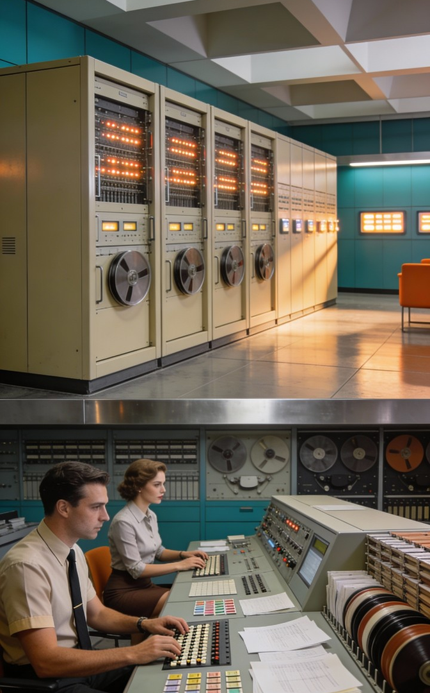
⚑
Учебный вопрос 1
01
/ 04
Первые поколения:
АСУ и MIS
▦
1960–1980-е годы
Как вычислительная техника впервые пришла в управление предприятиями
Notes:
Переходим к первому учебному вопросу — «Первые поколения: АСУ и MIS». На этот блок у нас четырнадцать минут. Мы разберём два класса систем: отечественные АСУ и западные MIS, научимся соотносить их между собой и выделять характерные черты каждого класса. Обратите внимание на период — это шестидесятые–восьмидесятые годы двадцатого века, эпоха, когда вычислительная техника впервые пришла в управление предприятиями. Ваша задача к концу блока — уметь называть ключевые особенности АСУ и MIS и объяснять, почему эти системы выглядели именно так: какие у них были платформы, задачи и ограничения. Настраивайтесь активно слушать и конспектировать — термины из этого блока войдут в таблицу поколений, которую мы вместе заполним в конце лекции. Вопросы по плану? Тогда начинаем с АСУ.

Slide 5
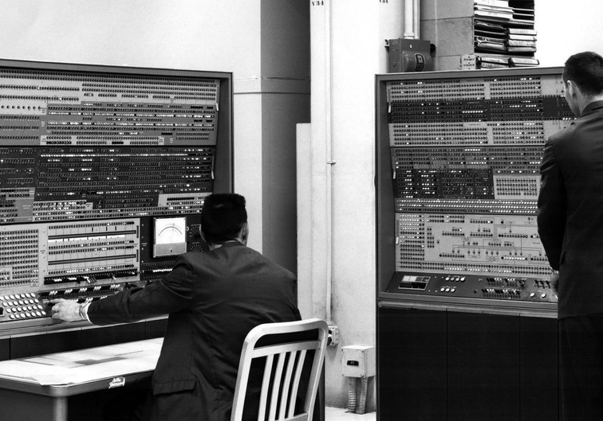

АСУ — автоматизированные системы управления
▦
1960–1970-е годы
Появление вычислительной техники в управлении предприятиями. АСУ создавались в основном в государственном секторе и крупной промышленности
КЛЮЧЕВЫЕ ЗАДАЧИ
✓
Учёт производства
✓
Плановые расчёты
✓
Обработка статистики
Большие ЭВМ (мейнфреймы) — центр обработки
ОСОБЕННОСТИ
Централизованная обработка на больших ЭВМ
Пакетная обработка данных
Малая интерактивность
Высокая стоимость
▦
▣
⊘
$
Notes:
Итак, АСУ — автоматизированные системы управления, первый в истории класс информационных систем. Представьте СССР шестидесятых годов: гигантские заводы, плановая экономика и первые большие ЭВМ. Именно в государственном секторе и крупной промышленности создавались АСУ — для учёта производства, плановых расчётов и обработки статистики. Два термина запишем обязательно. Мейнфрейм — это большая универсальная ЭВМ, занимающая целый зал, как на фотографии: операторы работают за пультом, а машина занимает целую комнату. Пакетная обработка — это когда задания собираются в пакет и выполняются строго по очереди, без диалога с пользователем: сдали колоду перфокарт — вечером получили расчёты. Отсюда малая интерактивность и высокая стоимость: ЭВМ стоили как заводской цех, поэтому позволить себе АСУ могли только крупные организации. Классический пример — АСУ предприятия, сводившая отчётность огромного завода.

Slide 6
MIS — Management Information Systems
▦
1970–1980-е годы
Управленческие информационные системы
Системы, ориентированные на подготовку регулярных отчётов для менеджеров
⌇
⌇
⌇
Терминал
Терминал
Терминал
ФУНКЦИОНАЛЬНЫЕ ОБЛАСТИ
↓
↓
↓
Финансы
Склад
Кадры
↑
↑
↑
Центральный мейнфрейм · вычислительный центр
▦
›
Данные обрабатывались в централизованных вычислительных центрах
Архитектура: терминал-мейнфрейм
›
Пользователи получали сводные отчёты «по запросу»
Notes:
Следующий класс — MIS, Management Information Systems, управленческие информационные системы, семидесятые–восьмидесятые годы. Ключевое отличие от АСУ — в акценте: если АСУ были про управление техпроцессами и плановые расчёты, то MIS ориентированы на подготовку регулярных отчётов для менеджеров. Посмотрите на схему справа: архитектура «терминал — мейнфрейм». В вычислительном центре стоят терминалы — устройства ввода и вывода без собственной вычислительной мощности. Пользователь отправляет запрос вниз, к центральному мейнфрейму, тот обрабатывает данные и возвращает наверх готовый сводный отчёт. Обратите внимание на формулировку «по запросу»: менеджер получал отчёт тогда, когда это было заложено в систему. Функциональные области — финансы, склад, кадры. Примеры таких систем: собственно MIS и информационные системы учёта кадров на крупных предприятиях.

Slide 7
✦
АСУ и MIS · 1960–1980-е
Характерные ограничения первых поколений
1
2
$
▦
Дороговизна
Зависимость от вычислительного центра
Высокая стоимость разработки и эксплуатации, доступны крупным организациям
Вся обработка в одном месте — простой центра означает простой системы
3
4
▦
☻
Жёсткие форматы отчётов
Нет самообслуживания
Что заложили программисты, то и получишь — гибкости нет
Пользователь зависит от программистов и операторов ВЦ
Бизнесу нужны более доступные и гибкие системы
смена платформы неизбежна
→
Notes:
Давайте закрепим: перед вами четыре характерных ограничения первых поколений. Я называю ограничение, а вы объясняете, откуда оно следует. Первое — дороговизна. Почему? Верно: мейнфреймы и их обслуживание стоили огромных денег, поэтому системы были доступны только крупным организациям. Второе — зависимость от вычислительного центра: вся обработка в одном месте, значит простой центра означает простой всей системы. Третье — жёсткие форматы отчётов: что программисты заложили, то и получишь, никакой гибкости. Четвёртое — нет самообслуживания: пользователь всецело зависит от программистов и операторов ВЦ. А теперь главный вопрос: а что хочет бизнес? Более доступные и гибкие системы. Значит, смена платформы неизбежна. Именно поэтому следующим поколением индустрия делает ставку на персональные компьютеры и сети — и об этом наш второй учебный вопрос.

Slide 8
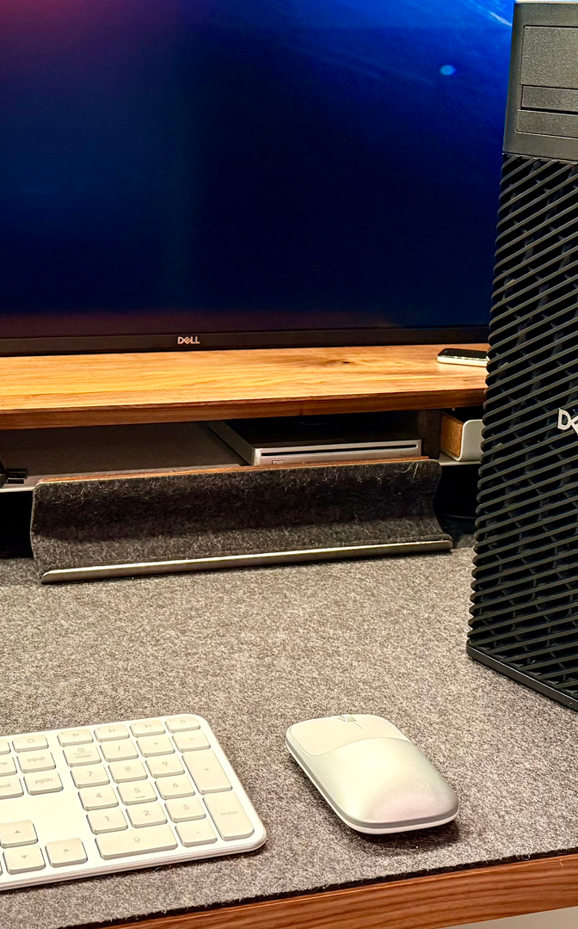
⚑
Учебный вопрос 2
02
/ 04
Корпоративные системы:
ERP и CRM
▦
1980–1990-е годы
Персональные компьютеры и сети рождают корпоративные системы класса ERP и CRM
Notes:
Второй учебный вопрос — «Корпоративные системы: ERP и CRM». На него отводим шестнадцать минут. Сначала разберём, как персональные компьютеры и локальные сети изменили архитектуру информационных систем: вычисления вышли из зала мейнфрейма и пришли на рабочие места пользователей. Затем рассмотрим два ключевых класса корпоративных систем — ERP, которые управляют ресурсами предприятия, и CRM, которые управляют взаимоотношениями с клиентами. Эти аббревиатуры вы будете встречать постоянно — и на практике, и на следующих занятиях по классификации ИС. Задача прежняя: уметь называть характерные черты каждого класса и приводить примеры конкретных систем. Зафиксируем и важное следствие этой эпохи — появление типовых решений «из коробки» и рост роли проектирования. Период записываем: восьмидесятые–девяностые годы двадцатого века.

Slide 9
✦
1980–1990-е годы
Персональные компьютеры меняют архитектуру
Появление персональных компьютеров и локальных сетей изменило архитектуру информационных систем
⇄
Клиент-серверные системы
▣
Файл-серверные системы
VS
Сервер обрабатывает запросы и данные
Файлы с данными хранятся на общем сервере
Клиент отправляет запросы и получает результат
Обработка данных выполняется на каждом ПК
▢
АРМ — автоматизированные рабочие места:
распределённые рабочие места специалистов, каждое со своими функциями и доступом к общим данным
◆
Вычисления приблизились к пользователю — данные подошли к рабочему месту
Notes:
Итак, в 1980–1990-е годы на предприятиях появляются персональные компьютеры, а вместе с ними — локальные сети. Архитектура информационных систем меняется коренным образом. Разберём два подхода. Первый — файл-серверные системы: представьте общую полку, где лежат папки с данными. Сервер лишь хранит файлы, а обрабатывает их каждый компьютер самостоятельно. Просто, но по сети гоняются огромные объёмы данных. Второй подход — клиент-серверный. Здесь появляется умный посредник: клиент отправляет запрос, сервер сам обрабатывает данные и возвращает только готовый результат — как библиотекарь, который сам ищет книгу по вашему запросу, вместо того чтобы отдать вам весь стеллаж. На базе локальных сетей рождаются АРМ — автоматизированные рабочие места специалистов: у бухгалтера свои функции, у кладовщика свои, а данные общие. Вопрос к вам: какие АРМ есть у нас в колледже? Подумайте, а мы тем временем переходим к главным корпоративным системам этой эпохи — ERP.

Slide 10
▭
Корпоративные системы
ERP — Enterprise Resource Planning
Класс корпоративных систем планирования ресурсов
КЛЮЧЕВЫЕ ЧЕРТЫ
▦
Единая база данных
ГЛАВНАЯ ЦЕННОСТЬ
Все данные организации — в одном хранилище
Единая непротиворечивая информация «в одном окне»
Сквозные процессы
✦
⇄
Закупки
→
Производство
→
Продажи
→
Финансы
Интеграция подразделений
ПРИМЕРЫ
✦
Отделы работают в одной системе, а не в разрозненных программах
SAP ERP
1С:ERP
Oracle EBS
Notes:
Переходим к ERP. Аббревиатура расшифровывается как Enterprise Resource Planning — планирование ресурсов предприятия. Объясню на примере. Представьте: покупатель заказал сто столов. В ERP-системе этот заказ запускает сквозной процесс: отдел продаж оформляет сделку, производство планирует выпуск, закупки заказывают материалы, финансы считают себестоимость и выручку. Все отделы работают в одной системе. Главная ценность — единая база данных: информация вводится один раз и становится доступной всем, поэтому исчезают дублирование и противоречия. Раньше у бухгалтерии были свои цифры, у склада — свои, и они постоянно не сходились; ERP даёт единую непротиворечивую картину «в одном окне». Лидеров рынка запомните: SAP ERP, Oracle EBS и российская 1С:ERP. И вопрос вам: что произойдёт, если менеджер введёт один и тот же заказ дважды с разными ценами? В ERP такая ошибка видна сразу — в этом и сила общей базы.

Slide 11
▭
Корпоративные системы
CRM — Customer Relationship Management
Управление взаимоотношениями с клиентами
КЛЮЧЕВЫЕ ЧЕРТЫ
✦
Карточки клиентов
ГЛАВНАЯ ЦЕННОСТЬ
Единый профиль каждого клиента
Полная картина взаимодействия с клиентом
✦
История обращений
♥
Все контакты и заявки — в одном месте
🛒
Продажи
Воронка и сопровождение сделок
ПРИМЕРЫ
Bitrix24
Salesforce
amoCRM
◖
Маркетинговые кампании
Рассылки и сегменты аудитории
Notes:
Если ERP отвечает на вопрос «какими ресурсами располагает предприятие», то CRM — на вопрос «кто наш клиент и что он хочет». Управление взаимоотношениями с клиентами — сердце любого бизнеса, живущего продажами. Смотрите, что даёт система. Карточка клиента — это единый профиль: контакты, договоры, предпочтения. История обращений особенно ценна: любой менеджер видит все звонки и заявки клиента, и клиенту не приходится заново объяснять свою ситуацию — согласитесь, каждый из вас сталкивался с этим, звоня в поддержку. Воронка продаж показывает, на каком этапе находится сделка и где она «зависла». А маркетинговые модули ведут рассылки и сегменты аудитории. Примеры систем наверняка вам знакомы: Bitrix24 и amoCRM используют даже небольшие компании, а Salesforce — мировой лидер рынка. Зафиксируйте в конспекте контрастную пару: ERP — ресурсы предприятия, CRM — клиенты предприятия. Дальше поговорим о том, как такие системы попали «в коробку».

Slide 12
Эра типовых решений «из коробки»
Особенность поколения: появление массовых коммерческих ИС «с коробки» — типовых решений для многих организаций
ШАГ 01
ШАГ 02
ШАГ 03
▣
Типовое решение
⚙
Настройка под организацию
✦
Проектирование и ТЗ
Массовый продукт «с коробки»: установка без разработки «с нуля»
→
Доработка под процессы конкретного предприятия
→
От качества проектирования зависит успех внедрения
▿
Отсюда — рост значимости проектирования и технического задания.
Именно этому посвящён наш МДК
Notes:
Подведём итог поколения 1980–1990-х. Рынок понял: каждой организации не нужно писать систему с нуля — это дорого и долго. Появляются массовые коммерческие продукты «с коробки»: купил, установил — и работай. Это дёшево и быстро, но у медали есть обратная сторона: процессы у всех организаций разные, поэтому коробочное решение обязательно настраивают — под структуру, процессы и особенности конкретного предприятия. И вот внимание на третий шаг цепочки: от качества проектирования и грамотного технического задания зависит, попадёт ли настройка в реальные потребности бизнеса или деньги будут потрачены впустую. Именно этим мы и занимаемся в нашем МДК: проектировщик — тот специалист, который переводит требования организации в чёткое, полное техническое задание. Запомните эту связку — сегодняшняя теория напрямую продолжится на практических занятиях, когда вы сами будете писать ТЗ.

Slide 13
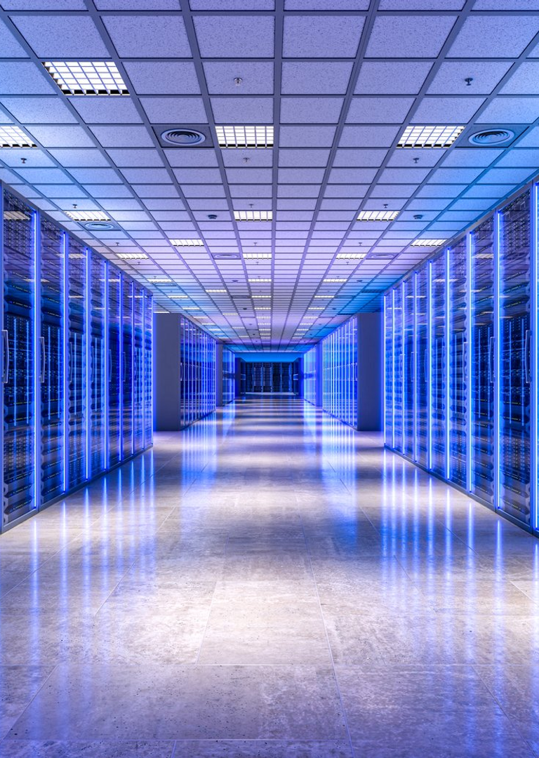
03
/ 04
⚑
Учебный вопрос 3
Веб, мобильные и облачные платформы
☁
2000-е годы — настоящее время
Интернет и смартфоны делают ИС доступными отовсюду, облако — вместо своей серверной
Notes:
Объявляем третий учебный вопрос — он самый большой, на него отведём целых двадцать минут. Но прежде чем я продолжу, ответьте честно: кто из вас сегодня уже пользовался веб-сервисом или мобильным приложением? Соцсети, мессенджер, банковское приложение, электронное расписание колледжа? Вот именно — фактически все присутствующие. Вы уже каждый день живёте внутри современных информационных систем, сами того не замечая. В этом вопросе мы разберём три платформы. Первая — веб: интернет становится средой доступа к системам. Вторая — мобильные приложения, которые кладут информационную систему прямо в карман. Третья — облако, которое заменяет организациям собственные серверные. Период, который мы изучим, — с двухтысячных годов по настоящее время. Запишите вопрос в конспект, и начинаем с веб-систем.

Slide 14
Веб-системы
Интернет как среда доступа
◯
2000-е годы
СФЕРЫ ПРИМЕНЕНИЯ
◯
Веб-клиент · браузер
▥
Корпоративные порталы
↓
🏛
Интернет-банкинг
▦
Сервер приложений
🛒
Электронная коммерция
↓
▦
СУБД · база данных
◫
Государственные сервисы — «Госуслуги»
Архитектура: веб-клиент + сервер приложений + СУБД
✓
Доступ из любого места
✓
Не нужна установка клиента
ПРЕИМУЩЕСТВА
✓
Централизованное обновление
Notes:
Начнём с веб-систем. Назовите свои примеры: интернет-банк, маркетплейсы, Госуслуги, портал колледжа — совершенно верно, всё это информационные системы, доступные через браузер. Теперь разберём архитектуру по схеме, сверху вниз. Первый уровень — веб-клиент: это обычный браузер, ничего устанавливать на компьютер не нужно. Запрос уходит на второй уровень — сервер приложений, «мозг» системы: именно здесь выполняется бизнес-логика. Третий уровень — СУБД, база данных, где хранится вся информация. Метафора простая: сервер приложений — как официант, который принимает заказы, кухня готовит блюдо, а склад выдаёт продукты. Так почему же браузер победил установленное приложение? Смотрите три преимущества внизу слайда: доступ из любого места, где есть интернет, отсутствие установки на каждом компьютере и централизованное обновление — исправили систему один раз на сервере, и её сразу получили все пользователи.

Slide 15

▯
2010-е годы
Мобильные платформы
Приложения под iOS и Android делают ИС постоянно доступными в кармане пользователя
ВОЗМОЖНОСТИ
◎
Геолокация
Сервисы знают, где находится пользователь
◔
Push-уведомления
Система сама сообщает о событиях
☁
Офлайн-режимы
Работа без сети с синхронизацией позже
Мобильность стала массовым каналом взаимодействия с ИС
⚡
Банки
Транспорт
Доставка
Социальные сети
Notes:
Теперь перенесём информационные системы прямо в карман. Вспомните свой обычный день: утром — банковское приложение, по дороге — транспортная карта или приложение метро, вечером — доставка еды. Все это информационные системы, которые стали постоянно доступными благодаря приложениям под iOS и Android. Разберём возможности. Геолокация — система знает, где вы находитесь: так работают такси и пункты выдачи заказов рядом с домом. Push-уведомления — система сама сообщает о событиях: банк присылает сообщение о списании, маркетплейс — о поступлении посылки. Офлайн-режим — работа без сети: открыли каталог товаров в метро без интернета, а данные синхронизировались позже, при подключении. Посмотрите на полосу внизу: банки, транспорт, доставка, социальные сети — мобильность стала массовым каналом взаимодействия с ИС. Вопрос на минуту: какое мобильное приложение вы открыли последним и какую из трёх возможностей оно использовало?

Slide 16
☁
Обзор
Облачные модели обслуживания
SaaS
Приложение
PaaS
Платформа
IaaS
Инфраструктура
Software as a Service
Platform as a Service
Infrastructure as a Service
▦
Готовое приложение через браузер
✦
Платформа для разработки и развёртывания приложений
▦
Виртуальная инфраструктура: серверы, хранилища, сети
ПРИМЕРЫ
Почта
CRM
Базы данных, среды выполнения
Аренда «железа»
Офисные сервисы
ПРИМЕРЫ
Сервисы Яндекс Облака
Облако Mail.ru
Готовый продукт
Среда разработки
Чистая инфраструктура
✦
Градация уровней: сверху — готовое решение (SaaS), снизу — «сырая» инфраструктура (IaaS)
Notes:
И финальная платформа эпохи — облако. Чтобы понять модели обслуживания, представьте этажи здания. Первый этаж — IaaS, Infrastructure as a Service: аренда «сырого железа» — виртуальных серверов, хранилищ, сетей. Всё настраиваете сами, но и контролируете всё сами. Второй этаж — PaaS, Platform as a Service: готовая среда разработки — базы данных и среды выполнения уже настроены, вы пишете своё приложение. Третий, самый верхний этаж — SaaS, Software as a Service: готовое приложение через браузер — почта, CRM, офисные сервисы: зашли и работаете. Логика простая: чем выше этаж, тем меньше нужно настраивать, но тем меньше контроля у организации. По одному примеру запомните: сервисы Яндекс Облака и Облако Mail.ru предоставляют все три модели. И предупрежу: на следующем занятии мы пройдём классификацию информационных систем значительно глубже — это будет отдельная тема.

Slide 17
☁
Учебный вопрос 3 · Облачные платформы
Облако: преимущества и риски
✓
Преимущества
⚠
Риски
✓
Оплата по мере использования
⚠
Зависимость от провайдера
✓
Масштабируемость
ресурсы растут с задачей
⚠
Требования к каналу связи
✓
Отказоустойчивость
дублирование в дата-центрах
⚠
Безопасность данных
✓
Быстрое развёртывание
запуск за дни, а не месяцы
⚠
Переносимость данных
сложно мигрировать между провайдерами
Выбор «облако или своя серверная» — проектное решение, которое принимает специалист по ИС
⚖
Notes:
Итак, облако — это не только технологии, но и экономика. Посмотрите на левую колонку: оплата по мере использования, масштабируемость, отказоустойчивость и быстрое развёртывание. Зачем интернет-магазину платить за серверные мощности уровня чёрной пятницы весь год? Правильно — незачем: ресурсы наращиваются за минуты, а дублирование в дата-центрах защищает от сбоев. Но обратите внимание на правую колонку. Зависимость от провайдера означает, что ваш бизнес сидит на чужой инфраструктуре. Требования к каналу связи — без устойчивого интернета облако недоступно. Безопасность данных критична, когда речь о персональных данных клиентов. А переносимость: мигрировать между провайдерами всегда сложно и дорого. Давайте обсудим: что в вашем случае перевешивает? Когда облако выгодно, а когда опасно — например, в бюджетной сфере с её повышенными требованиями к защите? Запомните этот вопрос: он приведёт нас к теме импортозамещения.

Slide 18

04
04
/ 04
⚑
Учебный вопрос 4
Современные тенденции: данные, ИИ, импортозамещение
↻
Настоящее время
Что проектирует современный специалист: ИС, которые думают, учатся и работают в правовом поле РФ
Notes:
Переходим к последнему, четвёртому учебному вопросу — на него у нас двенадцать минут. Это обзорный блок о том, что происходит с информационными системами прямо сейчас, и это последний теоретический блок: дальше нас ждёт опорная таблица и закрепление материала. Посмотрите на слайд: современные тенденции — это данные как актив, искусственный интеллект в составе систем и импортозамещение. Если сформулировать проще, то сегодня специалист проектирует ИС, которые думают, учатся и работают в правовом поле Российской Федерации. Небольшой вопрос для настройки: какие сервисы с элементами искусственного интеллекта вы использовали на этой неделе — может быть, даже сегодня по дороге в колледж? Держите ответы при себе: через минуту мы разберём каждую тенденцию подробно, и вы сможете проверить свои догадки.

Slide 19
◔
Учебный вопрос 4 · Современные тенденции
Данные как актив и ИИ в составе ИС
▦
Данные как актив
◯
Искусственный интеллект в составе ИС (обзорно)
Организации накапливают огромные объёмы данных и превращают их в ценность
ИИ — уже не отдельная система, а встраиваемый компонент современных ИС
▦
Big Data
большие объёмы разнородных данных
👍
Рекомендательные сервисы
что показать пользователю
✦
Чат-боты
поддержка клиентов 24/7
◆
Аналитические платформы и BI
отчёты и дашборды для решений
▤
Распознавание
тексты, лица, документы
✦
Генеративные сервисы
создание контента по запросу
Data Lake
озёра данных: хранение «как есть» до обработки
〜
⌘
Данные — сырьё для ИИ: отсюда и термин «данные как актив»
Notes:
Разберём две связанные тенденции. Первая — данные как актив. Организации накапливают огромные объёмы информации и превращают их в ценность. Big Data — это большие объёмы разнородных данных; аналитические платформы и BI готовят отчёты и дашборды, на основе которых руководители принимают решения; а Data Lake — «озеро данных» — хранит информацию как есть, до обработки. Вторая тенденция — искусственный интеллект. ИИ уже не отдельная система, а встраиваемый компонент: вспомните рекомендации маркетплейса, которые угадывают ваш следующий заказ; чат-бот банка, поддерживающего клиентов круглосуточно; распознавание документов на Госуслугах; генеративные сервисы, создающие контент по запросу. А теперь главный вывод: данные — сырьё для ИИ, без данных моделям не на чем учиться. Отсюда и статус «данные как актив». Приведите свой пример ИИ, с которым вы сталкивались на этой неделе.

Slide 20
Импортозамещение и DevOps
✓
Импортозамещение и реестр отечественного ПО
➤
Контейнеризация и DevOps
Ускорение выпуска версий ИС — как фактор современной архитектуры
Организации переходят на российские платформы — требование технологической независимости
ПРИМЕРЫ ОТЕЧЕСТВЕННЫХ ПЛАТФОРМ
Конвейер CI/CD
автоматическая сборка, тестирование и доставка версий
✦
1С
Astra Linux
PostgreSQL
Контейнеры
приложение одинаково работает в любой среде
▣
🏛
Повышенные требования к ИС бюджетной сферы
ⓘ
Краткое упоминание как фактор архитектуры
Notes:
Ещё две современные тенденции. Первая — импортозамещение. Государство ведёт реестр отечественного программного обеспечения, и организации, особенно бюджетная сфера, переходят на российские платформы: 1С, Astra Linux, отечественные сборки PostgreSQL. Зачем это нужно? Это требование технологической независимости: чтобы при внешнем давлении системы продолжали работать, обновляться и поддерживаться. Именно поэтому к информационным системам бюджетной сферы предъявляются повышенные требования. Вторая тенденция — контейнеризация и DevOps. Представьте конвейер: разработчик внёс изменения, и дальше автоматически выполняются сборка, тестирование и доставка новой версии пользователям — это и есть CI/CD, выпуск версий без остановки сервиса. Контейнеры обеспечивают то, что приложение одинаково работает в любой среде — у разработчика, на сервере, в облаке. Сегодня это просто фактор современной архитектуры — краткое упоминание, подробно мы вернёмся к нему на следующих занятиях.

Slide 21
Таблица поколений ИС
✎
Заполняется вместе со студентами — опорный конспект
Поколение | Период | Платформа | Характерные системы | Примеры
1АСУ | 1960–1970-е | Мейнфреймы | Учёт, плановые расчёты | АСУ предприятия
2MIS | 1970–1980-е | Мейнфрейм + терминалы | Отчётность для управления | MIS, ИС учёта кадров
3Корпоративные | 1980–1990-е | ПК, клиент-сервер | ERP, CRM | SAP, 1С:ERP, Bitrix24
4Веб | 2000-е | Браузер | Порталы, e-commerce, госервисы | Интернет-банк, «Госуслуги»
5Мобильные и облачные | 2010-е — н.в. | Мобильные устройства, облако | SaaS, мобильные приложения | Банковские приложения, облачные CRM
Notes:
А теперь главный документ нашего занятия — опорный конспект. Заполняем таблицу вместе со мной. Первая строка: АСУ. Какая там была платформа? Правильно, мейнфреймы. А характерные системы? Учёт и плановые расчёты — пример: АСУ предприятия. Вторая строка — MIS: мейнфрейм плюс терминалы, отчётность для управления, например ИС учёта кадров. Третья строка — корпоративные системы: появляются ПК и клиент-сервер, классы ERP и CRM, примеры — SAP, 1С:ERP, Bitrix24. Четвёртая — веб: платформа — браузер, характерные системы — порталы, электронная коммерция, госервисы; примеры — интернет-банк и Госуслуги. И пятая — мобильные и облачные: смартфоны и облако, SaaS и мобильные приложения — банковские приложения, облачные CRM. Я задаю наводящие вопросы по каждой строке — вы отвечаете — мы заполняем конспект. Обратите внимание: эта таблица — фундамент для занятий четыре и пять, где мы будем классифицировать ИС и АИС.

Slide 22
⚑
Итоги занятия
Развитие ИС — движение от дорогих централизованных систем к доступным распределённым и облачным решениям
▦
⌇
▭
◯
☁
АСУ · мейнфреймы
→
MIS · терминалы
→
ERP/CRM ·
клиент-сервер
→
Веб · браузер
→
Облако и
мобильные
1960–1970-е
1970–1980-е
1980–1990-е
2000-е
2010-е — н.в.
⚒
Современный специалист проектирует ИС поверх этих платформ, учитывая их возможности и ограничения
Notes:
Подведём итог занятия и вернёмся к вопросу, который я задал в самом начале: почему ИС тридцатилетней давности не могут обслуживать современный магазин или банк? Теперь вы можете ответить осознанно. Посмотрите на полосу эволюции: от дорогих централизованных АСУ на мейнфреймах — через MIS с терминалами, клиент-серверные ERP и CRM, веб-системы — к доступным распределённым и облачным решениям. Вся история — это движение от центра к пользователю: вычисления сначала приблизились к рабочему месту, затем ушли в карман через смартфон, затем — в облако. Главный вывод: современный специалист проектирует ИС поверх этих платформ, учитывая их возможности и ограничения. Именно это составляет основу ваших профессиональных компетенций — ОК 01 и ПК 5.1. Вопрос группе: назовите платформу для каждой ступени эволюции. Проверяем — и переходим к завершению занятия.

Slide 23
Словарь ключевых терминов
Запишите определения в конспект — они понадобятся на занятиях 4 и 5
▤
Блок 1 / 3 · Первые поколения ИС
✦
Информационная система (ИС)
⚙
АСУ
Взаимосвязанная совокупность технических средств, программного обеспечения, данных и персонала, предназначенная для сбора, хранения, обработки и выдачи информации в интересах управления и принятия решений.
Автоматизированная система управления — комплекс программно-аппаратных средств и персонала для управления производством. Рутинную обработку данных выполняет техника, ключевые решения принимает человек.
▦
Мейнфрейм
✦
Пакетная обработка
Большая универсальная ЭВМ высокой производительности и надёжности. В 1960–1970-е годы — единый центр обработки: все данные организации сходились к одной машине, пользователи работали через терминалы.
Режим выполнения задач, при котором задания собираются в пакет и обрабатываются последовательно, без взаимодействия с пользователем. Результат доступен только после завершения всего пакета.
✦
MIS
⌇
Терминал
Management Information System — управленческая информационная система. Готовит регулярные сводные отчёты для менеджеров: финансы, склад, кадры. Данные обрабатываются централизованно в вычислительном центре.
Устройство ввода-вывода без собственной вычислительной мощности: клавиатура и экран для связи с мейнфреймом. Вся обработка данных выполняется на центральной машине вычислительного центра.
Notes:
Прежде чем подвести итоги, зафиксируем словарь занятия — восемнадцать терминов на трёх слайдах, запишите их в конспект: они понадобятся на занятиях четыре и пять. Первый блок — базовые понятия и первые поколения. Информационная система — определение запишите дословно: совокупность техники, программ, данных и персонала. Подчеркните: персонал — обязательная часть ИС, система не работает без людей. АСУ — первый класс систем: техника обрабатывает данные, решения принимает человек. Мейнфрейм и терминал работают в паре: у терминала нет собственной вычислительной мощности, вся обработка выполняется на большой ЭВМ. Пакетная обработка объясняет, почему результаты приходили только через часы. MIS добавила регулярную отчётность для менеджеров. Вопросы по определениям есть? Тогда переходим к корпоративным системам.

Slide 24
Словарь ключевых терминов
Запишите определения в конспект — они понадобятся на занятиях 4 и 5
▤
Блок 2 / 3 · Корпоративные системы
▢
АРМ
✦
ЛВС
Автоматизированное рабочее место — персональный компьютер со специализированным ПО на рабочем месте специалиста. Позволяет выполнять профессиональные функции и работать с общими данными организации.
Локальная вычислительная сеть — объединение компьютеров в пределах одного здания или организации. Обеспечивает совместное использование файлов, баз данных и общих устройств: принтеров и накопителей.
▣
Файл-серверная архитектура
⇄
Клиент-серверная архитектура
Вариант построения ИС, при котором файлы данных хранятся на общем сервере, а их обработка выполняется на каждом клиентском компьютере. При росте числа пользователей сеть перегружается передачей данных.
Способ построения ИС, при котором обработка разделена между клиентом и сервером: клиент отправляет запросы и отображает результат, сервер выполняет вычисления и хранит данные. Нагрузка на сеть снижается.
▭
ERP
✦
CRM
Enterprise Resource Planning — класс интегрированных корпоративных систем. Планирует и учитывает все ресурсы предприятия в единой базе данных: закупки, производство, продажи, финансы. Примеры — SAP ERP, 1С:ERP.
Customer Relationship Management — класс систем управления взаимоотношениями с клиентами. Ведёт единый профиль клиента, историю обращений, воронку продаж и маркетинговые кампании. Примеры — Bitrix24, amoCRM.
Notes:
Второй блок словаря — корпоративные системы восьмидесятых–девяностых годов. АРМ запишите полностью: персональный компьютер со специализированным программным обеспечением на рабочем месте специалиста. Пример из жизни колледжа — АРМ приёмной комиссии или библиотеки. Локальная сеть обеспечила совместный доступ к данным и устройствам — без неё корпоративные системы были бы невозможны. Теперь сравните две архитектуры — это любимый вопрос проверочных работ. Файл-серверная: данные хранятся на сервере, обработка идёт на каждом компьютере, сеть быстро перегружается. Клиент-серверная: обработка разделена между клиентом и сервером, нагрузка ниже. ERP — все ресурсы предприятия в единой базе данных. CRM — вся история клиента в одном месте. Эти четыре аббревиатуры — АРМ, ЛВС, ERP, CRM — встретятся вам на занятиях четыре и пять.

Slide 25
Словарь ключевых терминов
Запишите определения в конспект — они понадобятся на занятиях 4 и 5
▤
Блок 3 / 3 · Веб, мобильные, облако
▦
СУБД
◯
Веб-система
Система управления базами данных — программное обеспечение для создания, хранения и обработки баз данных. Обеспечивает целостность, поиск и защиту информации в составе любой современной ИС.
Информационная система, доступная через браузер. Трёхуровневая архитектура: веб-клиент — сервер приложений с бизнес-логикой — СУБД. Не требует установки на компьютер пользователя.
▯
Мобильная платформа
☁
Облачные технологии
Программная среда мобильных устройств — iOS и Android. Приложения ИС используют геолокацию, push-уведомления и офлайн-режимы, делая систему постоянно доступной пользователю «в кармане».
Модель предоставления вычислительных ресурсов — серверов, хранилищ, приложений — через Интернет как услуги. Ресурсы масштабируются под задачу, оплата по факту использования, своя серверная не нужна.
▦
SaaS · PaaS · IaaS
✓
Импортозамещение
Три облачные модели обслуживания. SaaS — готовое приложение по подписке; PaaS — платформа для разработки и развёртывания приложений; IaaS — аренда виртуальной инфраструктуры: серверов, сетей, хранилищ.
Переход организаций на отечественные программные и аппаратные решения, включённые в реестр российского ПО: 1С, Astra Linux, PostgreSQL. Цель — технологическая независимость и безопасность данных.
Notes:
Третий блок словаря — современные платформы. СУБД выделите особо: система управления базами данных есть в составе любой современной информационной системы, она хранит, ищет и защищает данные. Веб-система — доступ через браузер; вспомните трёхуровневую схему: веб-клиент, сервер приложений, СУБД. Мобильная платформа перенесла системы в карман пользователя — геолокация, push-уведомления, офлайн-режимы. Облачные технологии — ресурсы как услуга через Интернет с оплатой по факту использования. Три модели различайте чётко: SaaS — готовое приложение, PaaS — платформа для разработки, IaaS — аренда инфраструктуры. Импортозамещение — реестр отечественного программного обеспечения и технологическая независимость. Словарь завершён: проверьте, что все восемнадцать терминов записаны в конспект, и ответьте на вопросы соседа по парте.

